Slide 1
Презентація на тему
”ЗУНР”
Підготувала
Учениця 10-Б класу
Красноармійського НВК
Шевченко Елліна

Slide 2
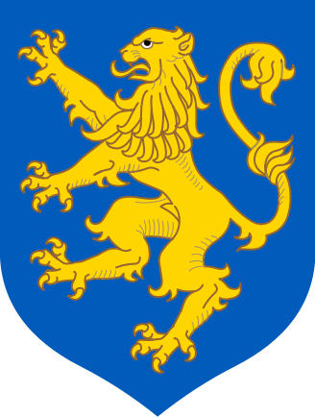

Західно Украї́нська Наро́дна
Респу́бліка
Українська держава, що фактично існувала протягом 1918–19 рр., на території Західної України зі столицею у Львові.
Постала після Першої світової війни в результаті розпаду Австро-Угорщини. Проголошена 19 жовтня 1918 року. Охоплювала територію заселену українцями — Галичину, Буковину й Закарпаття.
22 січня 1919 року ЗУНР об'єдналася з Українською Народною Республікою, отримавши назву Західна Область Української Народної Республіки (ЗОУНР).
Окупована 18 липня 1919 року в ході українсько-польської війни. До 15 березня 1923 року уряд ЗУНР перебував у еміграції.

Slide 3
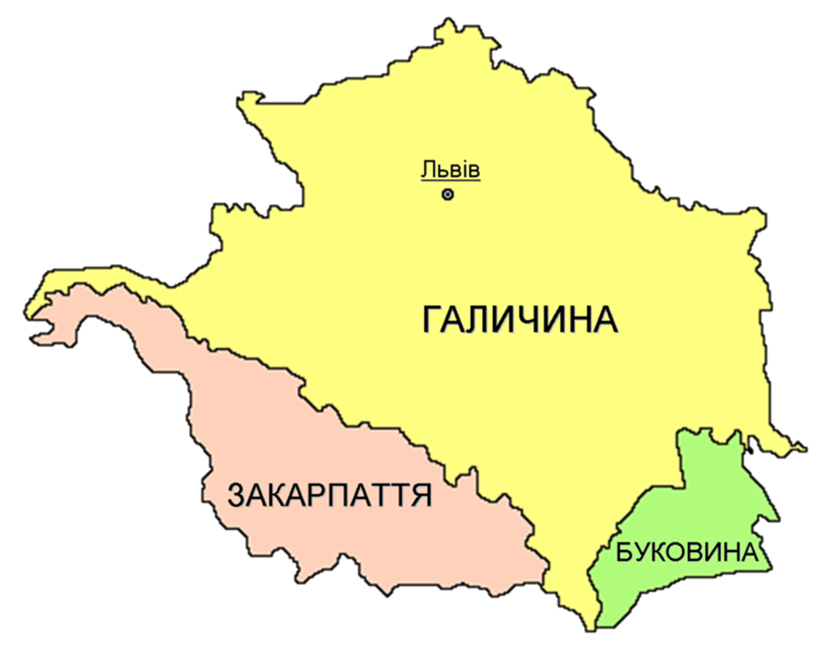

Slide 4
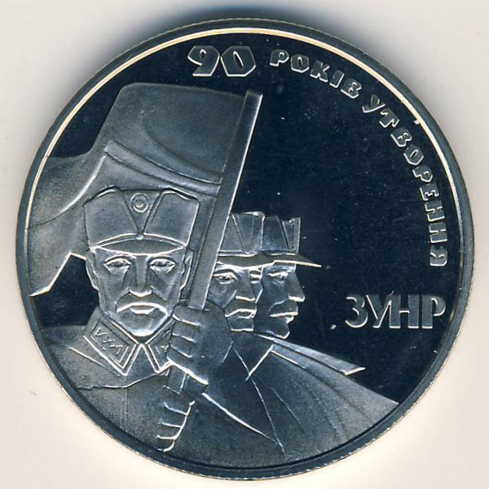
Дипломатія
1 листопада 1918 р. УНРада ЗУНР розпочала розсилати телеграфні ноти про утворення Української держави..
26 листопада 1918 р. було надіслано дипломатичну ноту президенту США Вудро Вілсону.
Наприкінці 1918 р. у «Французькому готелі» Відня розмістилася Українська пресова служба, яка невдовзі стала найголовнішим українським інформаційно-пропагандистським осередком у Европі

Slide 5
Устрій

Slide 6

Адміністративно-територіальний устрій
Після анексії Закарпаття, Буковини до складу ЗУНР входили 40 повітів, очолюваних державними повітовими комісарами.
Дорадчим органом при державних повітових комісарах були повітові Українські Національні Ради.
Державні повітові комісари керували фактично всіма цивільними організаціями і справами повіту, окрім війська, суду, залізниць, пошти.
Державний секретаріат розробив «Закон про повітові трудові ради», за яким нова адміністрація повітів обиралась загальним голосуванням, комісари ставали їй підконтрольними.

Slide 7
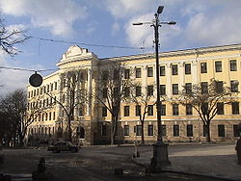
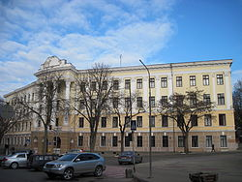
Військово-адміністративний устрій
Територія країни була поділена на 3 військові області з центрами у містах
Львові, Станіславові, Тернополі.
Вони поділялись на 12 військових округів з центрами у містах:
Львові, Перемишлі, Раві-Руській, Самборі, Станіславові, Стрию, Коломиї, Чернівцях, Тернополі, Золочеві, Чорткові, Бережанах

Slide 8
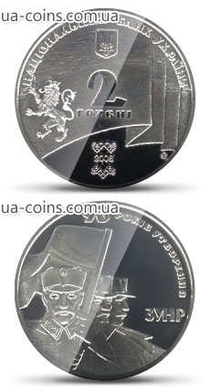
Громадський порядок
Забезпечувався державною жандармерією.
Команду державної жандармерії з осідком у Львові було сформовано у листопаді 1918 року. перший комендант — Лев Індишевський.
У лютому 1919 р. його змінив підполковник Олександр Красицький.
Команда (згодом — корпус) жандармерії підпорядковувалась безпосередньо Державному Секретаріяту військових справ.
Поряд з українцями служили поляки, німці. Територія країни була поділена на 23 відділи жандармерії.
В Львові, Гусятині, Щирці, Чорткові, Станіславі, Тернополі діяли відділи жидівської міліції.

Slide 9
Влада

Slide 10
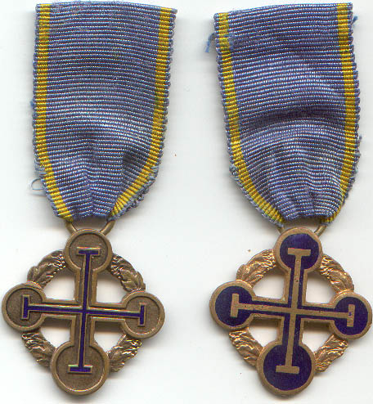
Судова влада
21 листопада 1918 року Українська Національна Рада видала закон «Про тимчасову організацію судівництва», відповідно до якого судова система новоствореної Республіки складалося з трьох ланок:
повітових судів,
окружних судів
Вищого суду
Передбачалося створення органів військової юстиції, якими мали стати: окружний військовий суд, обласний військовий суд і Найвищий військовий трибунал.

Slide 11
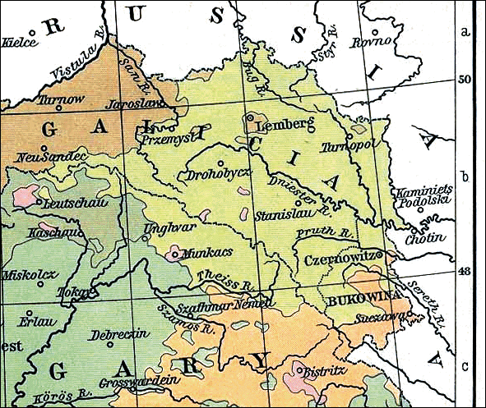
Населення
Відповідно до Австро-Угорського перепису 1910 року, на території мешкало близько 5,4 мільйонів осіб.
Приблизно 60 %- українців, 25%- поляків, 12%- євреїв. Решту становили німці, угорці, румуни, чехи, словаки, цигани, вірменита інші.
В містах та містечках мешкали переважно поляки та євреї, в сільській же місцевості в абсолютній більшості переважали українці.

Slide 12
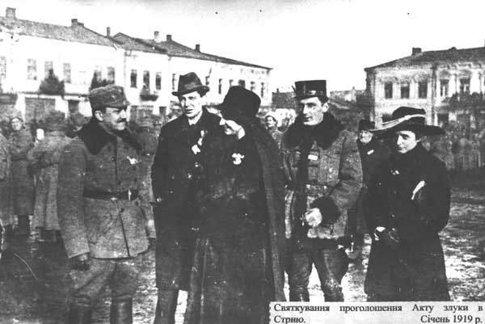
Освіта
13 лютого 1919 року був прийнятий «Закон про основи шкільництва». Згідно з ним:
українська мова — основна у всіх державних школах
публічні школи оголошені державними, вчителі — держ. Службовцями
дозволено засновувати приватні школи
за нац. меншостями (поляками, євреями) визнано «право на школі на рідній мові».
Спеціяльним законом від 14 лютого 1919 року націоналізовано:
українські приватні ґімназії в Долині, Городенці, Копичинцях, Рогатині, Чорткові, Яворові
учительські жіночі семінарії в Коломиї, Львові, Тернополі.

Slide 13
Всього було відкрито 30 укр. середніх шкіл. в т. ч. 20 ґімназій, 3 реальні школи , 7 учительських чол. і жін. Семінарій.
Українізація проходила з труднощами, бракувало дипломованих вчителів, тому працювали старшокурсники університетів. Було закрито немало старших класів.
У Станіславі безперервно працювали німецька та євр. держ. ґімназії. Для поляків залишили польські держ. ґімназії у Станіславі, Тернополі, Коломиї, Дрогобичі, але вони не діяли, бо не вистачало вчителів, які склали службову присягу.
У листопаді 1918 р. діяли школи деревного промислу у Станіславі, Коломиї, кошикарський курс у Коломиї (учням призначено невеликі стипендії).

Slide 14
Дякую за увагу!!!

